Slide 1
Fusion der verfügbaren Sensoren auf dem Roboter zur Ortung und Kartierung
Markus Hiller – Zwischenvortrag zur Masterarbeit
26. Januar 2017

Slide 2
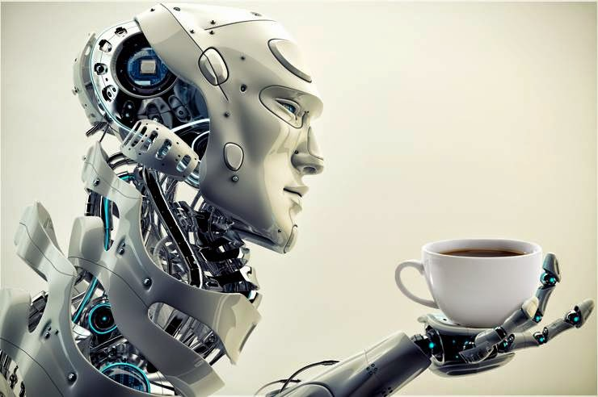
Motivation der Thematik
„Bring mir bitte eine
Tasse frischen
Kaffee!“
[Chuckman – CoffeeRobot]
Notes:
Roboter in Zukunft vielfältige Rollen spielen;
Anwendungsfall für die meisten hier ganz bequem ;)
-> Solche Anwendungsfälle und weitere denkbar, aber bevor wir soweit sind, zunächst die zugrunde liegenden Probleme identifizierten.
→ Eines dieser Probleme : „Roboter muss sich in seiner Umwelt zurechtfinden!“
Dieses zugrunde liegende Problem („Zurechtfinden“) wird in dieser Masterarbeit näher untersucht

Slide 3
Agenda
Motivation der Thematik
Problemstellung und Ziele
Sensorik der Roboterplattform
Karten-Repräsentation
OpenSLAM – GMapping
Global MI OpenSLAM
Zusammenfassung

Slide 4
Agenda
Motivation der Thematik
Problemstellung und Ziele
Sensorik der Roboterplattform
Karten-Repräsentation
OpenSLAM – GMapping
Global MI OpenSLAM
Zusammenfassung

Slide 5
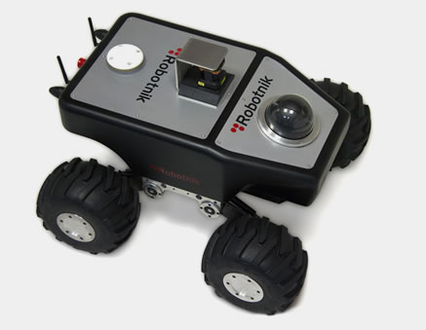

Zugrundeliegende Thematik
„Fahre in die süd-westliche
Ecke des Raums!“
???
[Robotnik Automation – Summit XL]
[PSD – Map]
Notes:
„gehen wir mal von einem einfachen Szenario eines Großraumbüros aus, in dem die Kaffee-Maschine im Raum steht -> vereinfacht sich die Anforderung zunächst auf..
SLAM erklären -> Simultan Lokalisieren und Kartieren
Erste Situation: Roboter erfasst zwar durch Sensorik seine direkte Umfeld, hat außerhalb seines direkten Sichtfeldes allerdings keinerlei Informationen über die Umgebung, und kennt zudem die Orientierung der Umgebung nicht!
Zweite Situation: Roboter erhält eine Karte.. Problematik ist, dass der Roboter mit dieser ebenfalls zunächst nichts anfangen kann, da er keinerlei Information hat, WO in der Karte er sich befindet!

Slide 6
Problemstellung und Ziele
Übersicht
Ziele der Arbeit
Fusion der Robotersensorik
Analyse und Optimierung des SLAM-Algorithmus
Roboterplattform
Laser
Encoder
IMU
Fusion der Robotersensorik
SLAM
Notes:
Thematik: Im Zentrum steht die Roboterplattform
Zunächst geeignete Auswahl der zur Verfügung stehenden Sensorik, anschließend eine Fusion der Informationen zur Weiterverwendung
SLAM-Algorithmus entwickeln, welcher neben der „bekannten Aufgaben der Loka und Kartierung“ zudem
Bekannte Karteninformation einbezieht
Karte aktualisiert

Slide 7
Problemstellung und Ziele
Übersicht
Ziele der Arbeit
Fusion der Robotersensorik
Analyse und Optimierung des SLAM-Algorithmus
Integration von bestehendem Kartenmaterial
Aktualisierung und Erweiterung von bestehendem Kartenmaterial
Roboterplattform
Weitere Informationsquellen
Laser
Encoder
IMU
Karten-Information
Fusion der Robotersensorik
Erweiterter SLAM
Kartenaktualisierung
Notes:
Thematik: Im Zentrum steht die Roboterplattform
Zunächst geeignete Auswahl der zur Verfügung stehenden Sensorik, anschließend eine Fusion der Informationen zur Weiterverwendung
SLAM-Algorithmus entwickeln, welcher neben der „bekannten Aufgaben der Loka und Kartierung“ zudem
Bekannte Karteninformation einbezieht
Karte aktualisiert

Slide 8
Agenda
Motivation der Thematik
Problemstellung und Ziele
Sensorik der Roboterplattform
Karten-Repräsentation
OpenSLAM – GMapping
Global MI OpenSLAM
Zusammenfassung

Slide 9
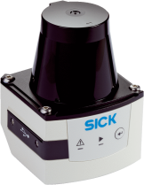
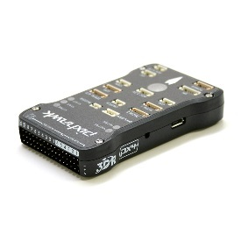
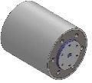
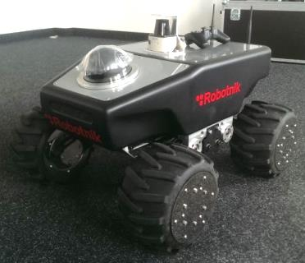
Sensorik der Roboterplattform
Auswahl des Sensorsets
Information über die Umgebung
Laser-
Scanner
IMU
Encoder VL
Information über die Eigenbewegung
Encoder HL
Fusion
Encoder VR
Encoder HR
Notes:
Laserscanner wegen sehr hoher Präzision, Genauigkeit; Hoher Erfassungsbereich von 270°
Encoder und IMU zur Erfassung der Relativbewegung; Encoder (Drehgeber) liefern Infos über die Drehung des Rades, und somit die Position des Fahrzeugs; IMU über Gyroskop Winkelgeschwindigkeit

Slide 10
Agenda
Motivation der Thematik
Problemstellung und Ziele
Sensorik der Roboterplattform
Karten-Repräsentation
OpenSLAM – GMapping
Global MI OpenSLAM
Zusammenfassung

Slide 11
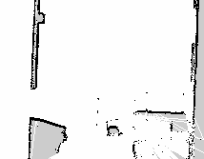
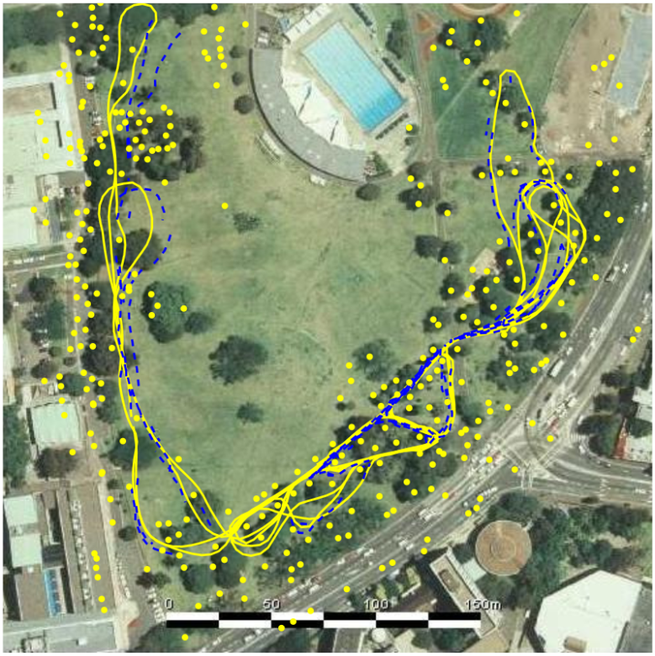
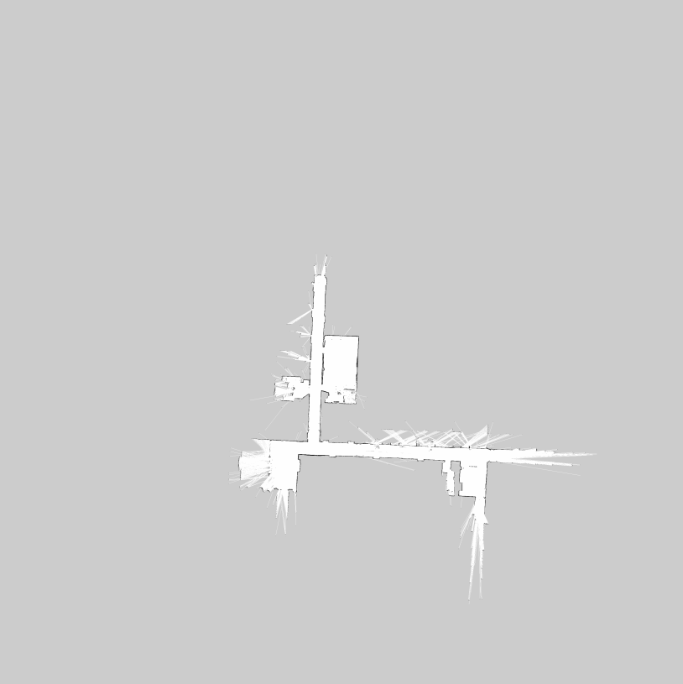
Karten-Repräsentation
Auswahl der Darstellungsform
Karte mit eingetragenen Merkmalen [Thrun 2005 – Probabilistic Robotics]
Gitterbasierte Karte eines Abschnitts des LIKE
Notes:
Merkmalsbasiert hier Baumstämme (hat auch einige Laternenpfosten erkannt, Straße)
Kurze Erklärung beider Formate,
Merkmalsbasiert: geringere Speicheranforderung, aber niedrigerer Informationsgehalt
Gitterbasiert: höhere Speicheranforderung, aber negative Information kann hier auch genutzt werden -> besser geeignet im Hinblick auf Pfadplanung, „direkt sichtbares Resultat“

Slide 12
Agenda
Motivation der Thematik
Problemstellung und Ziele
Sensorik der Roboterplattform
Karten-Repräsentation
OpenSLAM – GMapping
Algorithmus
Hauptmerkmale
Ergebnisse
Global MI OpenSLAM
Zusammenfassung
Notes:
Etwas näher auf „OpenSLAM – GMapping“ eingehen: Algorithmus, welcher in dieser Masterarbeit als Grundlage zum Einsatz kommt;

Slide 13
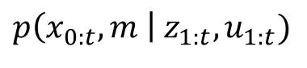
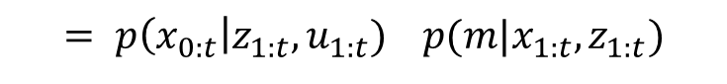
OpenSLAM – GMapping
Algorithmus
Rao-Blackwellized Particle Filter:
„Trennung in analytischen und nicht-analytischen Anteil“
In Verbindung mit SLAM:
$$p\left(x_{0:t}, m \right| z_{1:t}, u_{1:t})$$
Posen
Karte
Beobachtungen
Bewegungen
$$= p\left(x_{0:t}\right|z_{1:t}, u_{1:t}) p(m|x_{1:t},z_{1:t})$$
Nicht-analytisch (Partikelfilter)
Analytisch (Karte je Partikel)
Notes:
SLAM generell: Henne-Ei-Problem: loca mit map ist leicht, mapping mit know pose auch..
Hier: Faktorisierung, also Trennung des Mapping (analytisch) und Lokalisierung(nicht-an.)
→Partikelfilter wie bekannt; Jeder Partikel Zustand (Pose) und eigene Karte; Zustand als Trajektorie, da gesamte History enthalten!

Slide 14

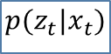
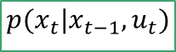
OpenSLAM – GMapping
Funktionsprinzip eines Partikelfilters
$$p(z_{t}|x_{t})$$
Filterschritt
Resampling
„Proposal“
Prädiktions-schritt
$$p(x_{t}|x_{t−1},u_{t})$$
Typischer Zyklus eines Partikelfilter
Filterschritt eines Partikelfilters
Notes:
Als Einleitung (zur Verdeutlichung) kurz die wahrscheinlich den meisten bekannte grobe Funktionsweise des Partikelfilters aufzeigen:
Sinn des partikelfilters: Verteilung (meist komplex, nicht leicht analytisch beschreibbar) durch eine Anzahl von Samples („Partikel“) anzunähern
Typischer Ablauf des Zyklus eines Partikelfilters dargestellt !
(Da von der eigentlich darzustellenden nicht direkt gesampled werden kann / nicht bekannt ist ! -> Proposal distribution ?! CHECKEN!
Hier rechts speziell der Filterschritt gezeigt, in welchem die Gewichtung der Partikel vorgenommen wird!
Wenn wie hier gezeigt, ist alles okay: gute Prädiktion, Partikel werden gewichtet anschließend -> Gut repräsentiert
Problematisch wird es allerdings beim Einsatz eines Laserscanners:
→ Erster Grund, warum dieser SLAM für die Arbeit als Grundlage gewählt! -> Improved Proposal function !

Slide 15
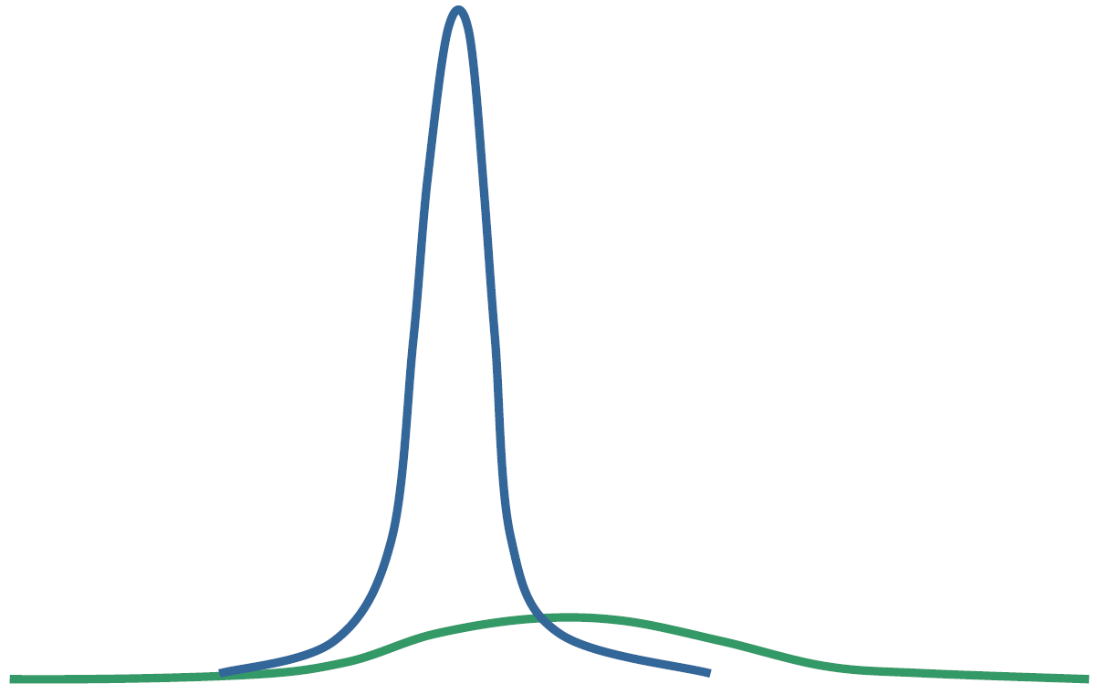
OpenSLAM – GMapping
Funktionsprinzip eines Partikelfilters
$$p(z_{t}|x_{t})$$
Filterschritt
Resampling
„Proposal“
Prädiktions-schritt
$$p(x_{t}|x_{t−1},u_{t})$$
Typischer Zyklus eines Partikelfilter
Problematik im Filterschritt [Tipaldi 2015 – Robot Mapping]
Notes:
Problematik ergibt sich beim Einsatz eines Laserscanners:
Vorteil des Lasers: sehr genau, geringe Standardabweichung -> relativ spitze Verteilung
Problematik daraus im Kontext Partikelfilter: Im Filterschritt werden Großteil der Partikel extrem niedrig gewichtet

Slide 16
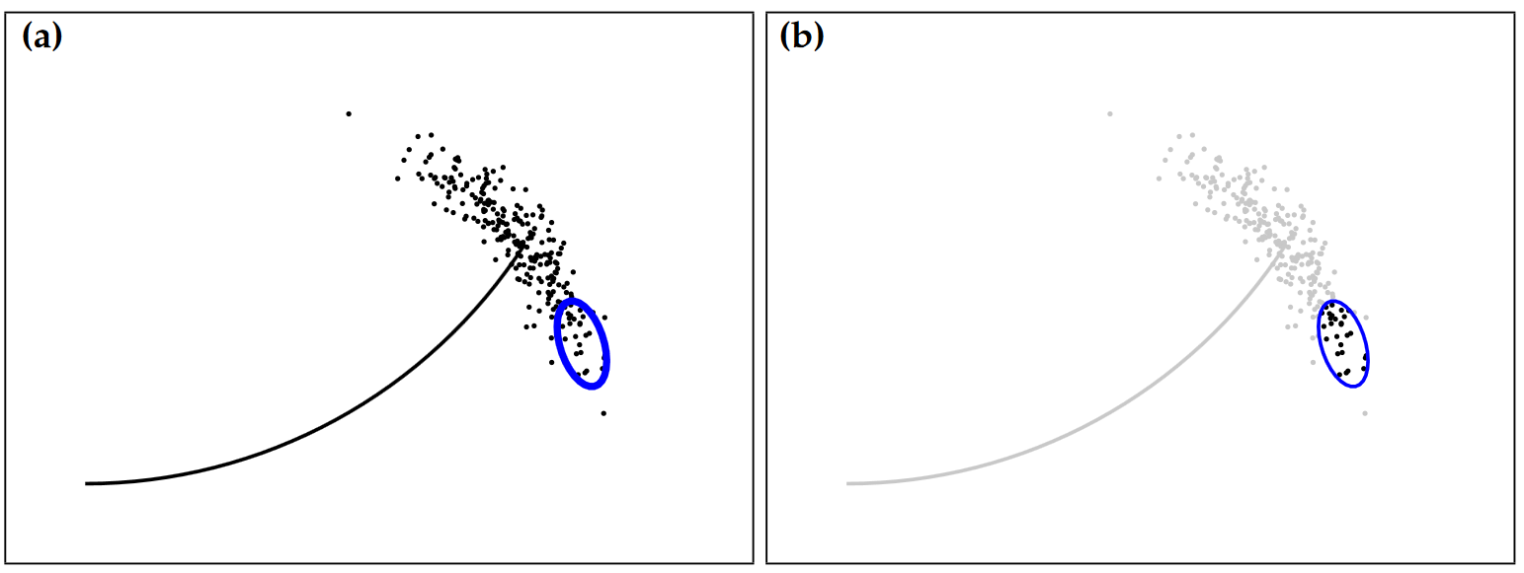
OpenSLAM – GMapping
Hauptmerkmal 1: Improved Proposal
[Grisetti 2007 – Improved Grid Mapping]
[Thrun 2005 – Probabilistic Robotics]
Partikelset nach Prädiktionsschritt (Proposal), Gewichtung im Filterschritt in blau dargestellt
Improved Proposal
Notes:
Wirft Großteil der Partikel weg!
Wenn man allerdings von Beginn an den Bereich weiter einschränken kann (durch Einbeziehen des aktuellen Messwertes) -> Nur in diesem Bereich streuen !
Hier zeigen, was durch die Odometrie prädiziert wird, und dann durch den Laser wirklich gewichtet wird;
Rest wird niedrig gewichtet, sodass im nahezu nichts beiträgt und im Resampling ws entfernt werden wird;
Am rechten Bild die improved proposal erklären, dass von Anfang an die Region mit einbezogen wird, und nur dort Partikel gestreut werden (nicht über gesamte Odometrie)

Slide 17
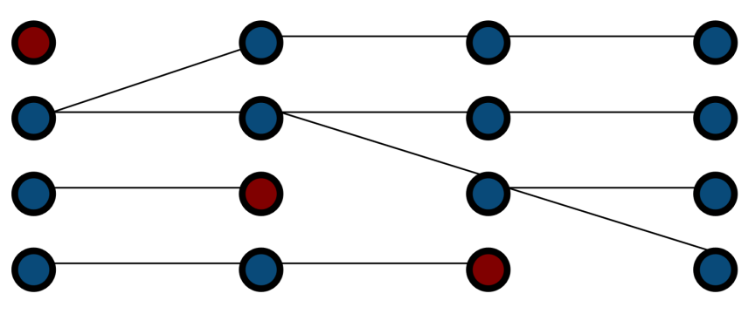
OpenSLAM – GMapping
Resampling im Partikelfilter
Filterschritt
Resampling
„Proposal“
Prädiktions-schritt
Typischer Zyklus eines Partikelfilter
Diversitätsverlust durch Resampling [Tipaldi 2015 – Robot Mapping]
Notes:
Resampling wichtig für Konvergenz des Filters, und in Lokalisierung gut in jedem Step;
Zum einen könnte man sagen: „nur die schlechten werden resampled“ -> also gut; ABER auch gute können resampled werden, da evtl die Partikeldichte z.b. zu dünn war, um richtig darzustellen
ABER Unterschied bei SLAM! : Nicht nur der aktuelle Zustand ist wichtig, sondern auch die Trajektorie!
Speziell bei Loop-Closure ist eine fehlende Diversität in der Trajektorienbeschreibung problematisch -> Führt zu Fehlverhalten!

Slide 18
OpenSLAM – GMapping
Resampling im Partikelfilter
Filterschritt
Resampling
„Proposal“
Prädiktions-schritt
Typischer Zyklus eines Partikelfilter
Diversitätsverlust durch Resampling
Notes:
Resampling wichtig für Konvergenz des Filters, und in Lokalisierung gut in jedem Step;
Zum einen könnte man sagen: „nur die schlechten werden resampled“ -> also gut; ABER auch gute können resampled werden, da evtl die Partikeldichte z.b. zu dünn war, um richtig darzustellen
ABER Unterschied bei SLAM! : Nicht nur der aktuelle Zustand ist wichtig, sondern auch die Trajektorie!
Speziell bei Loop-Closure ist eine fehlende Diversität in der Trajektorienbeschreibung problematisch -> Führt zu Fehlverhalten!

Slide 19

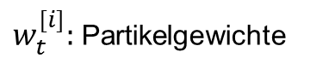
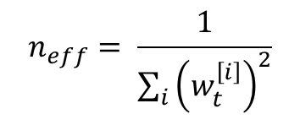
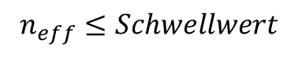
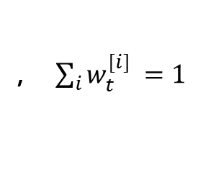
OpenSLAM – GMapping
Hauptmerkmal 2: Selective Resampling
[Grisetti 2007 – Improved Grid Mapping]
Anzahl „effektiver Partikel“
Resampling bei
$$n_{eff}= \frac{1}{\sum_{i}{{\left(w_{t}^{\left[i\right]}\right)}^{2}}}$$
, $\sum_{i}{{w_{t}^{[i]}}_{ }}=1$
$w_{t}^{[i]}:$Partikelgewichte
$$n_{eff}≤Schwellwert$$
[Tipaldi 2015 – Robot Mapping]
Notes:
Siehe Grafik! : bei häufigem Resampling wird nur eien minimale Auswahl an Trajektorien zur Verfügung stehen, um dann die Loop richtig zu schließen !
-> n_eff drückt Aus, wie viele Partikel die eigentliche „Masse“ noch repräsentieren, d.h. wie unterschiedlich die Gewichte eigentlich sind!
→ inverse Varianz der normalisierten Partikel Gewichte
gut überlegen, wie man erklärt;
speziell das Loop-Closure Szenario, Effekte, die durch Resampling passieren -> weniger Diversität

Slide 20
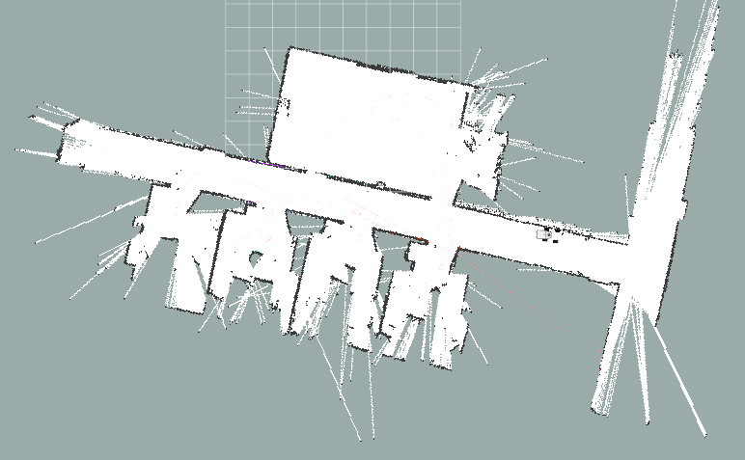
OpenSLAM – GMapping
Ergebnisse
GMapping: OpenSource Lösung (C++)
Wrapper für ROS (Robotic Operating System) verfügbar
Abschnitt des Lehrstuhls LIKE
Notes:
Nach Parametertuning (empirisch) -> Kartierung möglich
„Empirisches Finetuning“ ;)

Slide 21
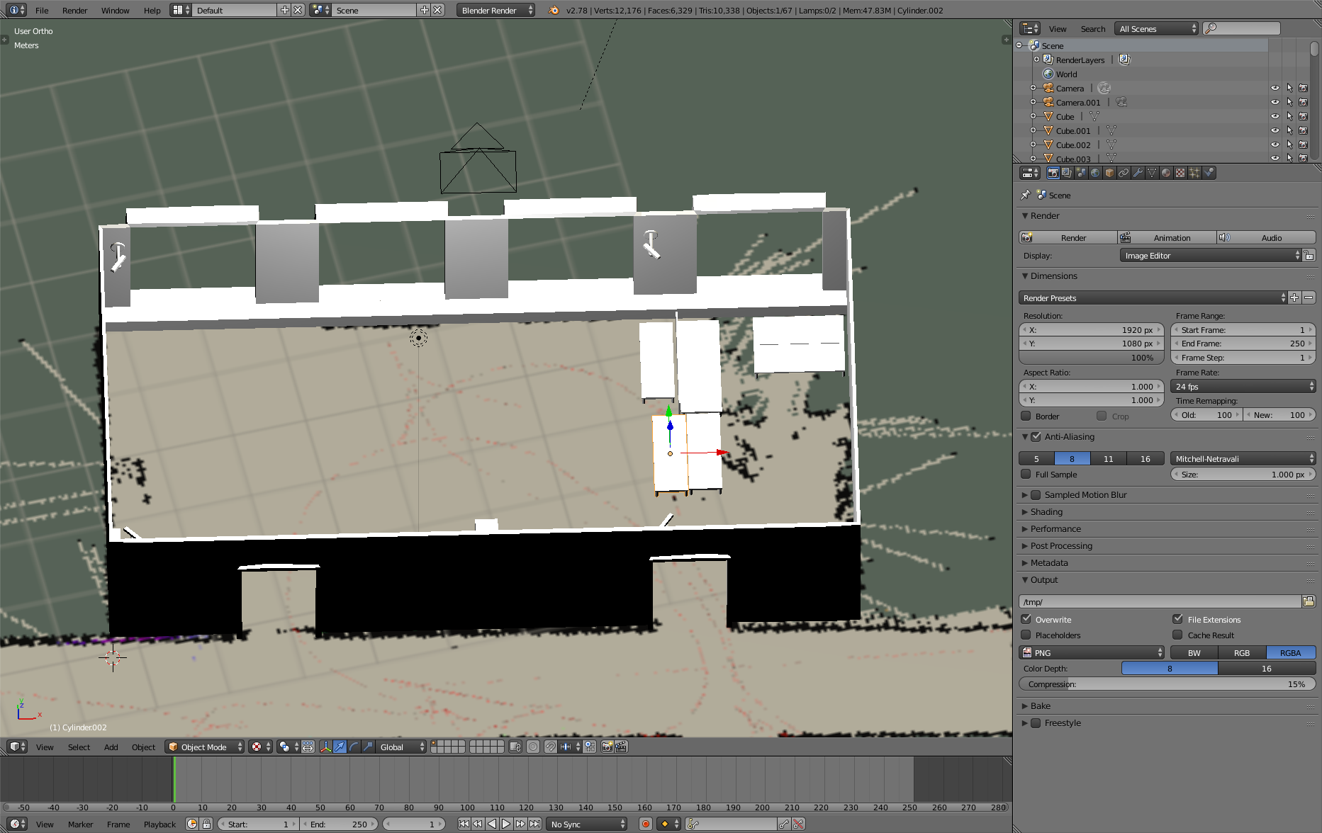
OpenSLAM – GMapping
Ergebnisse
Vergleich mit Raummodell
RoboLab am LIKE
Notes:
Raummodell als Ground Truth
Heizkörper sichtbar -> Gute Genauigkeit bei Parametertuning erzielbar, zeigt Möglichkeiten!

Slide 22

OpenSLAM – GMapping
Parameterabhängigkeit
Ziel: Optimale Parameterwahl
→ Erweiterung um Analyse-Schnittstelle notwendig
Abschnitt des Lehrstuhls LIKE
Notes:
ROS-Wrapper selbst stellt über Interface 34 Parameter zur Verfügung -> ganze Menge;
Auswirkungen der Parameterwahl kann man hier relativ eindeutig sehen -> Bei falscher Parameterwahl
Problematik: Derzeit als eine Art „Blackbox-Ansatz“ umgesetzt, input Laser und Odom, Output map
-> gut oder schlecht, aber direkte Parameterauswirkungen sehr schwer nachzuvollziehen
Aus diesem Grund
→ Analyse des Algorithmus von Nöten!
Erweiterung um Diagnose-Schnittstelle
ZIEL klar herausarbeiten!
Problemstellung der optimalen parameterwahl, nicht für jedes gebiet individuell anzupassen, da eventuell das gebiet oder Teile davon gar nicht bekannt sind;
Auswirkungen der Parameter müssen analysiert werden (können)
--> Notwendig, dass eine Analyse-Schnittstelle geschaffen wird, um die Auswirkungen nachzuverfolgen!

Slide 23
Agenda
Motivation der Thematik
Problemstellung und Ziele
Sensorik der Roboterplattform
Karten-Repräsentation
OpenSLAM – GMapping
Global MI OpenSLAM
Globale Referenz
Integration bestehender Karten-Informationen
Zusammenfassung

Slide 24
Global MI OpenSLAM
Derzeit: Lokale Kartenrepräsentation
Roboterplattform
Laser
Encoder
IMU
Fusion der Robotersensorik
OpenSLAM
Lokale Kartenrepräsentation
Notes:
Problematik: Die Karte ist auf Referenz (0,0,0) bei Start des Roboters; Keinerlei Zusammenhang mit der Umwelt
-> Wenn nun an Kooperation mit der Umwelt, bspw. Infrastruktur denk, oder auch an die Einbeziehung und den Austausch von Informationen, bspw. Wo ein Objekt
→ lokale Repräsentation sehr schwer verwendbar; globale Repräsentation notwendig.

Slide 25
Global MI OpenSLAM
Erweiterung 1: Initialisierung mit bekannter Pose
Roboterplattform
Laser
Encoder
IMU
Fusion der Robotersensorik
globalePose
Global MI OpenSLAM
Globale Kartenrepräsentation

Slide 26
Global MI OpenSLAM
Erweiterung 2: Initialisierung mit bekannter Pose und rudimentärer Karte
Roboterplattform
Weitere Informationsquellen
Laser
Encoder
IMU
Karten-Information
Fusion der Robotersensorik
globalePose
Global MI OpenSLAM
Kartenaktualisierung
Globale Kartenrepräsentation
Aktualisierte globale Kartenrepräsentation

Slide 27
Global MI OpenSLAM
Erweiterung 3: Initialisierung mit unbekannter Pose und rudimentärer Karte
Roboterplattform
Weitere Informationsquellen
Laser
Encoder
IMU
Karten-Information
Fusion der Robotersensorik
„Globale Lokalisierung“
Global MI OpenSLAM
Kartenaktualisierung
Globale Kartenrepräsentation
Aktualisierte globale Kartenrepräsentation

Slide 28
Agenda
Motivation der Thematik
Problemstellung und Ziele
Sensorik der Roboterplattform
Karten-Repräsentation
OpenSLAM – GMapping
Global MI OpenSLAM
Zusammenfassung

Slide 29
Zusammenfassung
Schlussfolgerungen
Universale Einsatzfähigkeit des SLAM:
Analyse & Optimierung der Parameterwahl entscheidend
Kooperation mit Infrastruktur & Umwelt:
Globales Referenzsystem notwendig
Notes:
bisher:
-> für optimale Parameterwahl ist Analyse notwendig, um nachvollziebare ergebnisse zu erhalten -> Erweiterung, universales Einsatzgebiet!
-> Da SLAM ursprünglich eig nur für unbekannte Umgebungen gedacht ist, wir aber in diesem Fall Kartenwissen zur Verfügung haben werden -> Notwendigkeit der globalen Referenz, um Einheitlichkeit zwischen verschiedenen Strukturkomponenten (robo, infra) zu etablieren und kooperation zu ermöglichen!

Slide 30
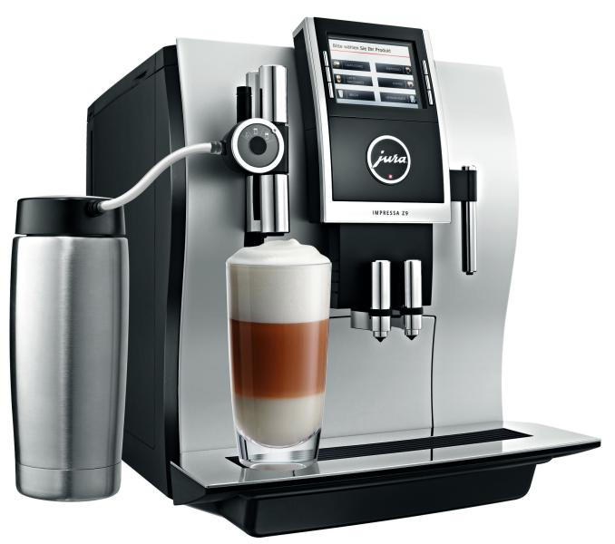

Zusammenfassung
„Bin da!
Milch und/oder Zucker?“
[Robotnik Automation – Summit XL]
[PSD – Map]
[Jura – ImpressaZ9]
Notes:
Wenn die Problemstellung soweit gelöst ist, weiß der Roboter genau wo er selbst ist; er weiß zudem, wo die Kaffeemaschine steht… und dann stellt sich die Frage nur noch, wie man den Kaffee gerne möchte ;)

Slide 31

Vielen Dank.

Slide 32
Literaturverzeichnis
[Grisetti 2007 – Improved Grid Mapping] | GRISETTI, G.; STACHNISS, C.; BURGARD, W.: Improved Techniques for Grid Mapping With Rao-Blackwellized Particle Filters. In: IEEE Transactions on Robotics, Vol. 23, Nr. 1, S. 34-46, 2007
[Thrun 2005 – Probabilistic Robotics] | THRUN, S.; BURGARD, W.; FOX, D.: Probabilistic Robotics (Intelligent Robotics and Autonomous Agents). The MIT Press, 2005
[Tipaldi 2015 – Robot Mapping] | TIPALDI, G. D.; SPINELLO, L.; BURGARD, W.: Robotic Mapping – Grid-Based FastSLAM. Albert-Ludwigs-Universität Freiburg, Skript zur Vorlesung, 2015

Slide 33
Literaturverzeichnis
Abbildungen
[PSD – Map] | ANDY: High resolution google map PSD. URL: http://psdblast.com/high-resolution-google-map-psd (aufgerufen am 19.01.2017)
[Chuckman – CoffeeRobot] | CHUCKMAN, J.: Coffee Robot. URL: http://1.bp.blogspot.com/-KEWl8i7L7w0/U11QTPRzwnI /AAAAAAAADg/2rQ7BQ9YkHo/s1600/JOHN+CHUCKMAN'S+ROBOTS+-+COFFEE +ROBOT+-+ART.jpg (aufgerufen am 19.01.2017)
[Jura – ImpressaZ9] | JURA CH: Impressa Z9. URL: https://ch.jura.com/de/produkte-haushalt /kaffeevollautomaten/IMPRESSA-Z9-OT-TFT-Chrom-CH-13692 (aufgerufen am 19.01.2017)
[Robotnik Automation – Summit XL] | ROBOTNIK AUTOMATION: Mobile Robot SUMMIT XL. URL: http://www.robotnik.eu/mobile-robots/summit-xl/ (aufgerufen am 19.01.2017)

Slide 34
Lokalisierung und Kartierung mittels SLAM
Improved Proposal unter Ausnutzung von Scan-Matching
[Grisetti 2007 – Improved Grid Mapping]

